Slide 1
Training
Drie grond- houdingen
bij het levensverhaal

Slide 2
Training
Drie grond- houdingen
bij het levensverhaal
Naam Trainer / Organisatie
Datum

Slide 3
Training voor (vrijwillige) zorgverleners “Communiceren is zo dicht mogelijk langs elkaar heen spreken. Wat is er aan de hand? Wat is er nodig? Wat kan ik doen?”
Frans Vrijmoed , 2021

Slide 4
Workshop 1
Drie grondhoudingen met context
14:00 uur Introductie en kennismaking
14:15 uur Luisteren; met uitleg gesprekslagen
15:00 uur Helpen; met uitleg zorgrelaties
15:45 uur Korte pauze
16:00 uur Inspireren; met uitleg levenskunst
16:45 uur Terugblik en vooruitblik
17:00 uur Afsluiting

Slide 5
Workshop 2
Integrale oefening en verder
14:00 uur Opfrissing, ervaringen en vragen
14:45 uur Integraal gesprek voeren
15:45 uur Pauze
16:00 uur Doorverwijzen en regie
16:20 uur Verdieping en intervisie
16:40 uur Evaluatie(formulier)
17:00 uur Afsluiting

Slide 6
Drie grondhoudingen
Luisteren
Helpen
Inspireren

Slide 7
Rollen
Grondhouding | Rol
Luisteren
Metgezel
Helpen
Helper
Inspireren
Getuige
Casus ‘voorlezen’, thuis afspelen en op reflecteren https://www.youtube.com/watch?v=2pD6Gcwgl_s

Slide 8
Luisteren
Luisteren en wat daarbij komt kijken
Veilige ruimte
Spiegelen
Verhelderen
Verdiepen
Meeleven en goed afronden
Vraag voor thuis bij de video: Hoe ging het luisteren in beide delen van het filmpje? Wat zou jij anders doen en waarom?

Slide 9
Helpen
De ander verder helpen op de levensweg
Verkennen mogelijkheden
Afwegingen maken
Keuzes maken
Reflecteren
Vraag voor thuis bij de video: Hoe ging het helpen in beide delen van het filmpje?

Slide 10
Inspireren
Vanuit jezelf iets vertellen
Aansluiten op de ander
Behoedzaam iets nieuws vertellen
Persoonlijke leerweg, vb zicht op hoop
Verzoenen, met vrede verder kunnen
Vraag voor thuis bij de video: Wat zag je in de video over inspireren, wat zou jij doen?

Slide 11
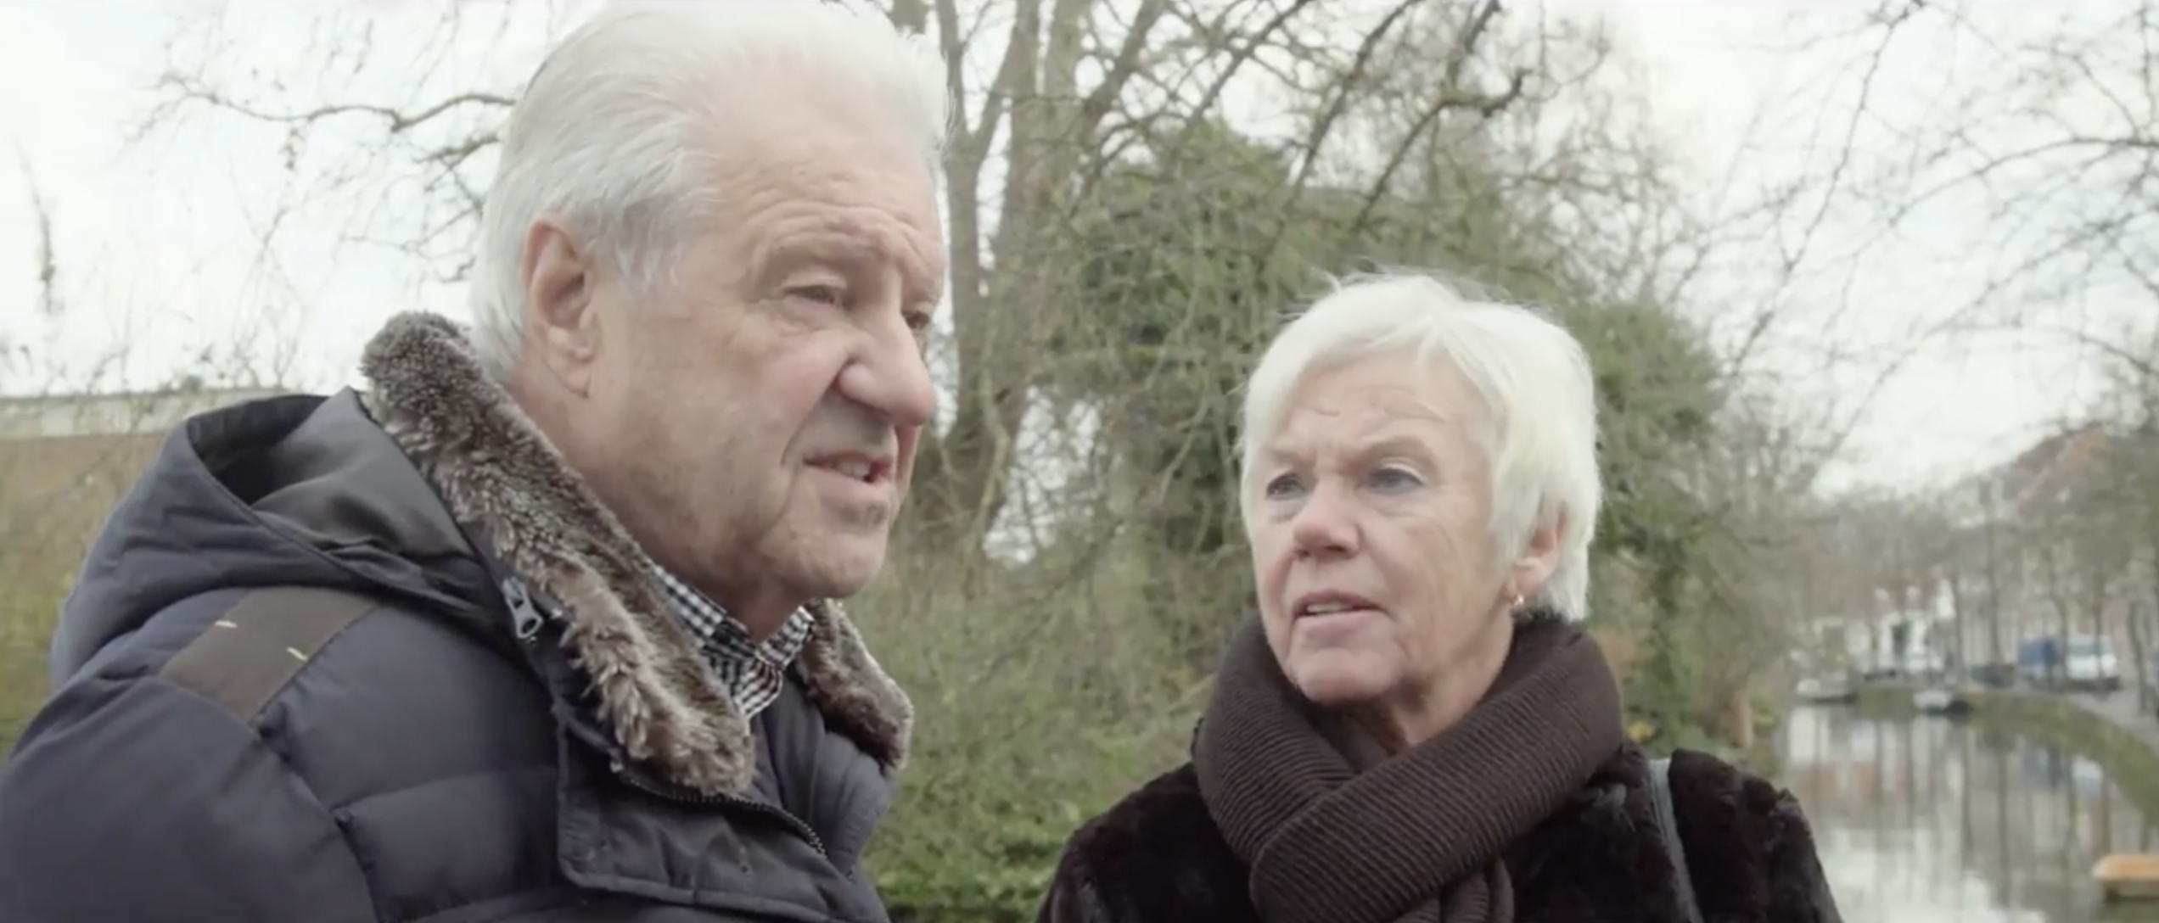
Levenskunst
Levensvragen: niet zo vanzelf‘sprekend’

Slide 13
Levensverhaal
Levensvragen
Levensbeschouwing

Slide 14
Het levensverhaal
Levenservaringen
Regie
Klemtonen

Slide 15
Het levensverhaal
Vier lagen
Feiten (zintuigelijke waarneming)
Gevoelens (emoties)
Identiteit (persoonlijkheid)
Betekenis (zingeving)
Thuisopdracht 1: Herken de lagen in een levensverhaal

Slide 16
Levensverhaal
Levensvragen
Levensbeschouwing

Slide 17
Levensvragen bij het levensverhaal
Vragen over betekenis, zingeving
Borrelen op uit gewone verhalen
Thuisopdracht 2: Bedenk een levensvraag en leg uit waarom het een levensvraag is

Slide 18
Levensverhaal
Levensvragen
Levensbeschouwing

Slide 19
Van inzichten naar levensbeschouwing
Definitie uit Wikipedia: ‘Een visie op het leven, wat het betekent, wat de waarde ervan is en hoe het geleefd moet worden.’
Thuisopdracht 3: Wat vind je van deze definitie, zoals van ‘moet’?
Levensbeschouwing is persoonlijk en blijvend in ontwikkeling
Bricolage
Thuisopdracht 4: Wat staat centraal in jouw levensbeschouwing?

Slide 20
Levensverhaal
+ Levensvragen
+
Levensbeschouwing
Zorgrelaties

Slide 21
Geestelijke zorgverlening
De zorgverlener heeft een zorgrelatie met:
zichzelf
de ander
derden

Slide 22
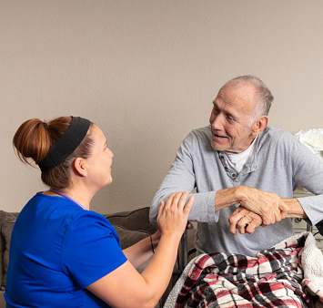
Relatie zorgverlener met zichzelf
De zorgverlener als diamant, als veelzijdig mens
Wat neem ik mee naar mijn werk? Bewustzijn en leegmaken, congruentie.
Wat voor type mens ben ik, hoe reageer ik van nature
Thuisopdracht 5: Hoe ga ik om met wat ik ervaar in mijn werk?

Slide 23
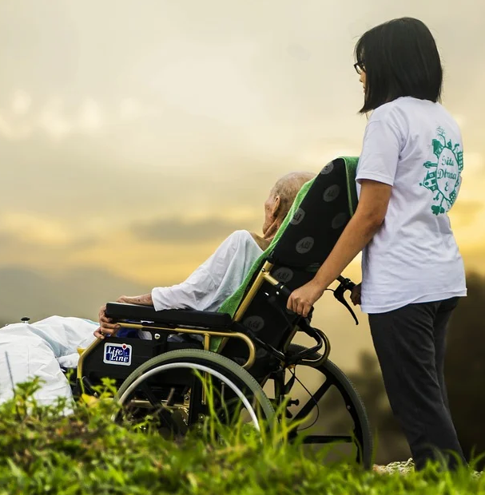
Relatie zorgverlener met de Ander
Wat doe je, als je een onbegrensde verantwoordelijkheid voelt voor een Ander, en jouw begrenzing om daarin te kunnen voorzien? (vrij naar Levinas, 1953)

Slide 24
Valkuilen
Eigen mening
Emotionele betrokkenheid
Halo-effect (maakt één zwaluw al een zomer?)
Horn-effect (overschaduwt een negatief aspect het gesprek?)
Vooroordeel
Projectie
Stemming
Ervaring

Slide 25
Relatie zorgverlener met derden
Derden voor de zorgverlener,
Intro ‘Australië’
Thuisopdracht 6: Hoe is sprake van derden in de video, wat herken je daarvan in jouw zorgverlening?

Slide 27
Terugblik en vooruitblik
Hoe ging het, wat heeft geholpen en hoe, wat méér wil je leren? Tips?
Vooruitblik naar workshop 2; ‘thuis’ oefenen en reflecteren

Slide 28
Workshop 2
Ervaringen
Vragen
Groepsoefening
Hoe verder?

Slide 29
Workshop 2
Integrale oefening en verder
14:00 uur Opfrissing, ervaringen en vragen
14:45 uur Integraal gesprek voeren
15:45 uur Pauze
16:00 uur Doorverwijzen en regie
16:20 uur Verdieping en intervisie
16:40 uur Evaluatie(formulier)
17:00 uur Afsluiting

Slide 30
Opfrissing, ervaringen en vragen
Samenvatting grondhoudingen, levenskunst en zorgrelaties / workshop 1
Welke ervaringen heb je sindsdien gehad? Merk je verschil? Welk verschil?
Wat hielp en hoe? Wat blijkt lastig? Wat zou je verder kunnen helpen?

Slide 31
Rollen
Grondhouding | Rol
Luisteren
Metgezel
Helpen
Helper
Inspireren
Getuige
Grondhoudingen – het rollenspel

Slide 32
Rollenspel
Groepsoefening integraal GV-gesprek
Binnencirkel, buitencirkel
Onderbreking mogelijk
Reflectie cliënt en zorgverlener
Feedback omstanders

Slide 33
Rollenspel 1/3
Rollenspel – over een thema zoals eenzaamheid, oefening in het wisselen en combineren van grondhoudingen bij het levensverhaal. (voorbereiden 5 min, spelen met onderbrekingen 20 min, reflectie 5 min, discussie en advies 20 min, wat hielp 5 min, afronding door trainer 5 min)
Een binnenkring van twee cursisten en een buitenkring van de overige cursisten

Slide 34
Rollenspel 2/3
Twee cursisten spelen aan de hand van een thema een rollenspel. De een speelt bijvoorbeeld een eenzame oudere, en de ander speelt een vrijwillige thuisbezoeker.
De omstanders verdelen de drie grondhoudingen onder elkaar, proberen deze te herkennen in het gesprek, en kijken hoe zij worden ingezet en afgewisseld.

Slide 35
Rollenspel 3/3
Het rollenspel wordt nu en dan onderbroken door de trainer met vragen over het verloop en hoe verder, tips tussendoor. De spelers mogen de omstanders of trainer om advies vragen.
De zorgontvanger geeft een korte reflectie
Omstanders bespreken het gesprek en formuleren een advies
De zorgverlener vertelt wat hielp
De trainer rondt de oefening af

Slide 36
Hoe verder?
Leren
Geestelijk verzorger inschakelen
Zorgregie
Feedback en intervisie
Adviezen

Slide 37
Levenlang leren
Leren in de praktijk, zelf doen, observeren, evalueren
Groei naar onbewust (geautomatiseerd) competent, ruimte voor kennisverbreding en non-verbale communicatie
Bespreek werken met grondhoudingen in intervisie met collega’s

Slide 38
Geestelijk verzorger inschakelen
Wanneer en hoe betrek je een geestelijk verzorger erbij?
ABC-model
- Aandacht
- Begeleiding
- Confrontatie (Crisis/interventie)

Slide 39
Zorgregie
Doorverwijzer, bemiddelaar, bewaker; hoe zie je jouw rol in de praktijk van je werk? Wat lijkt je ideaal?

Slide 40
Feedback
Wat hielp vandaag en hoe wil je verder?
Intervisie en planning
Wil je het evaluatieformulier invullen?

Slide 41
Feedback
DANKJEWEL VOOR MEEDOEN!

Slide 42
Literatuur
Levinas (Duyndam & Poorthuis, 2003)
Zorg voor het verhaal (Ganzevoort & Visser, 2007)
Werken met diepgang (Mulder & Snoek 2012)
Ruimte om te sterven (Leget, 2012)
Zingevende gespreksvoering (Vosselman & van Hout, 2013)
www.geestelijkeverzorging.nl
www.cvl-flevoland.nl, versiebeheer 3GH
Verantwoordelijkheid voelen (Levinas) https://www.youtube.com/watch?v=ZJF-JbRBh64
https://www.schoolvoortraining.nl/wp-content/uploads/2015/04/Trainen-met-de-methode-van-Karin-de-Galan.pdf

